Slide 1
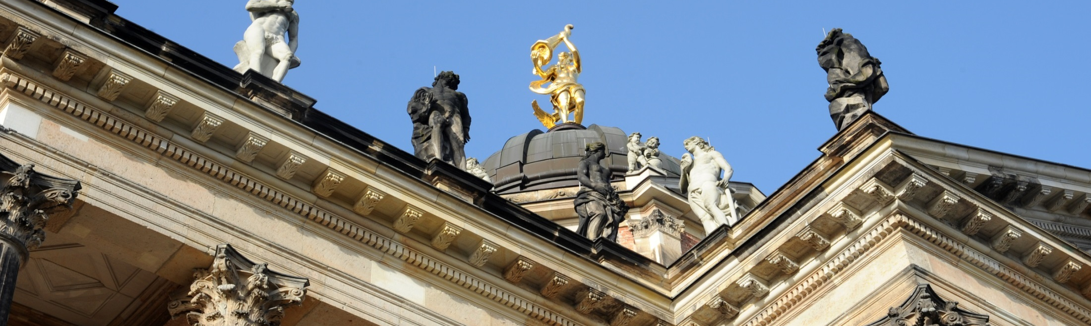
Mathematik Brückenkurs 2026
S. Heimbrodt

Slide 2
Hi!
Mein Name ist Sten Heimbrodt
M.Sc. Computational Science
MINT-Tutor :)
heimbrodt@uni-potsdam.de

Slide 3
Und ihr?

